Slide 1
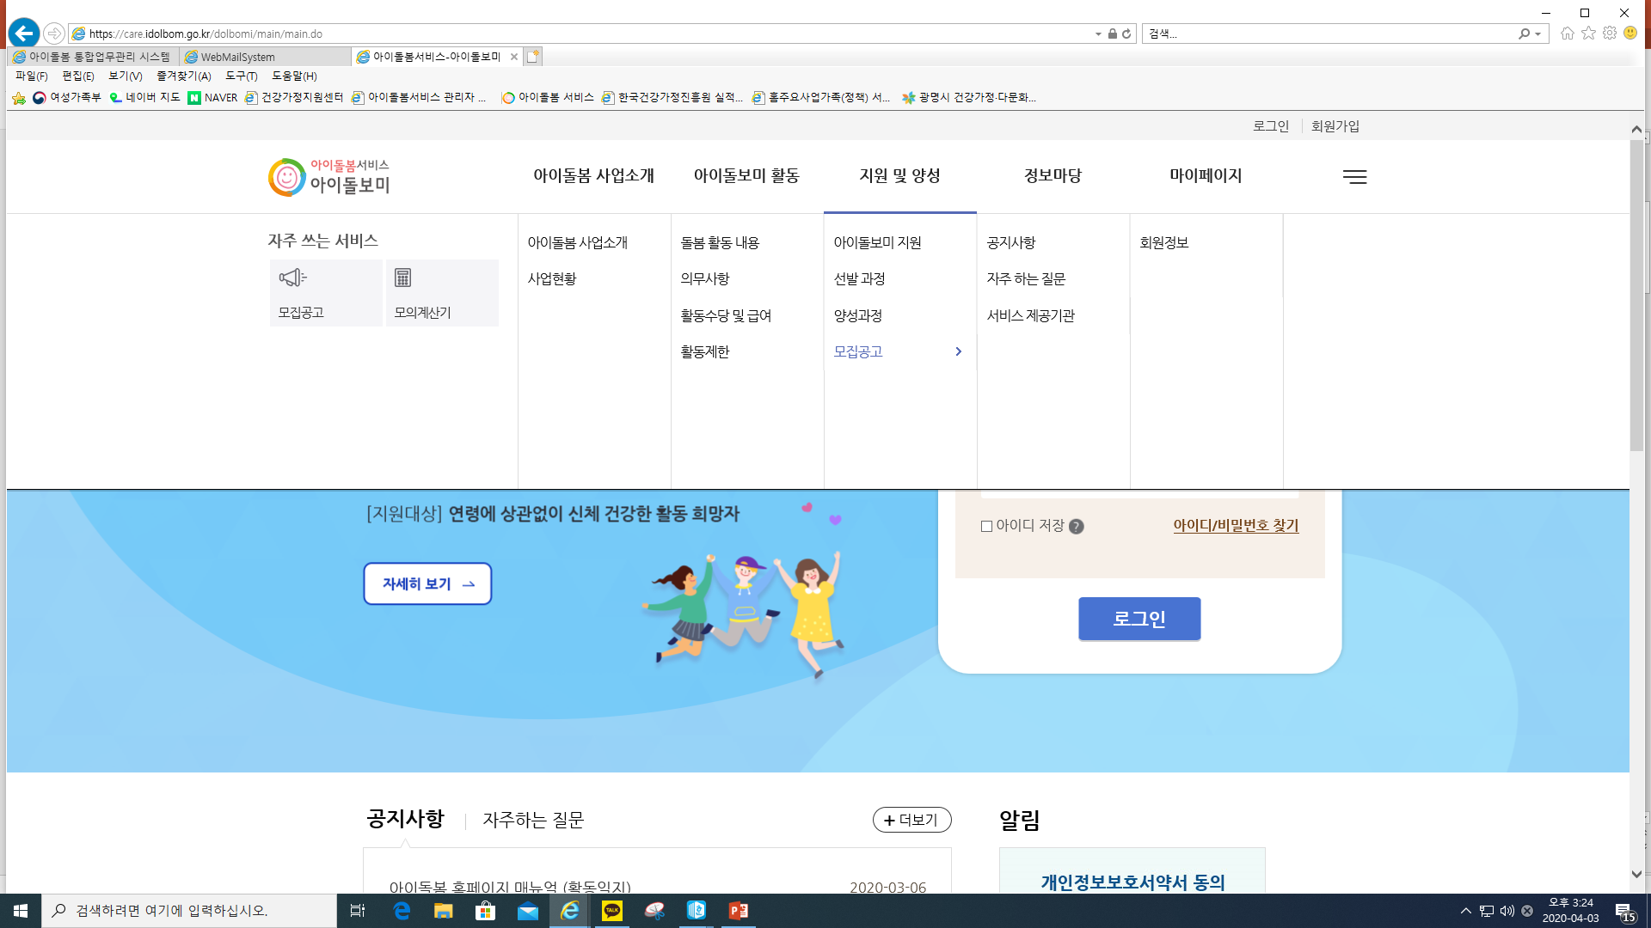
2022년 광명시 아이돌보미 지원 서류 제출 방법
1. 아이돌보미 홈페이지 → 지원 및 양성 → 모집공고 → 경기도 광명시 채용 공고 선택

Slide 2
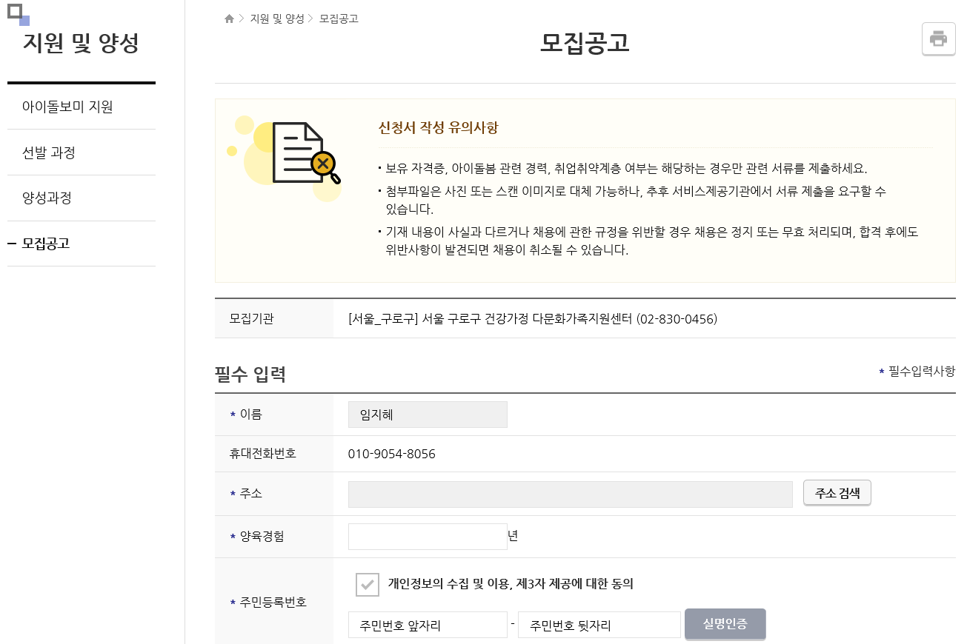
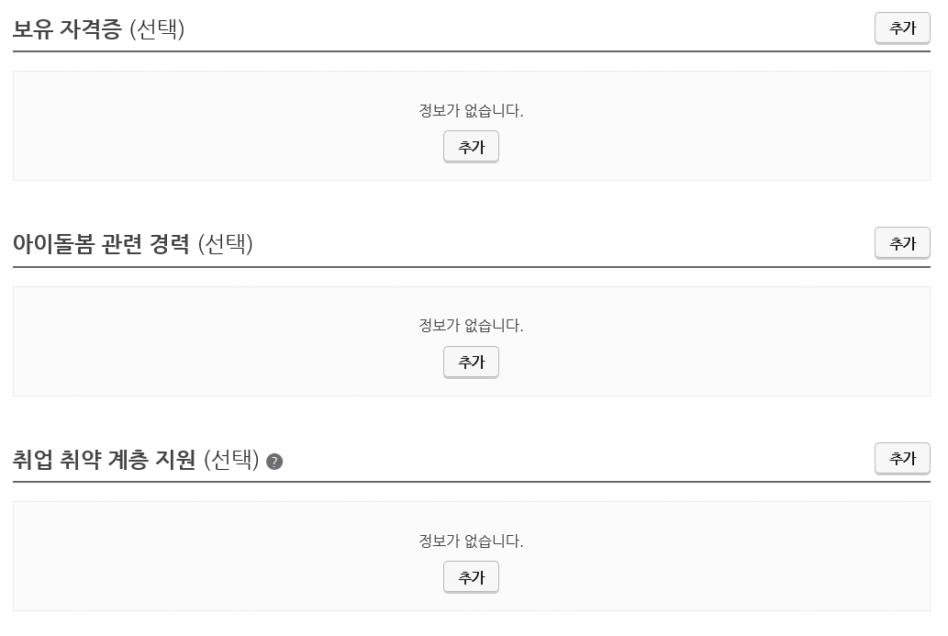
2. 필수입력란 작성 → 보유자격증, 아이돌봄 관련 경력, 취업 취약 계층 중 해당사항 있을 시 작성

Slide 3
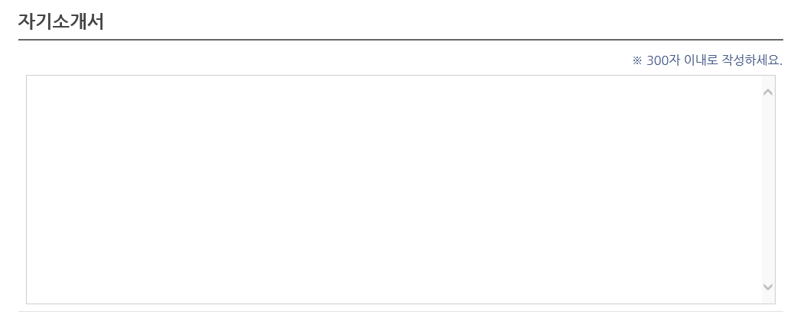
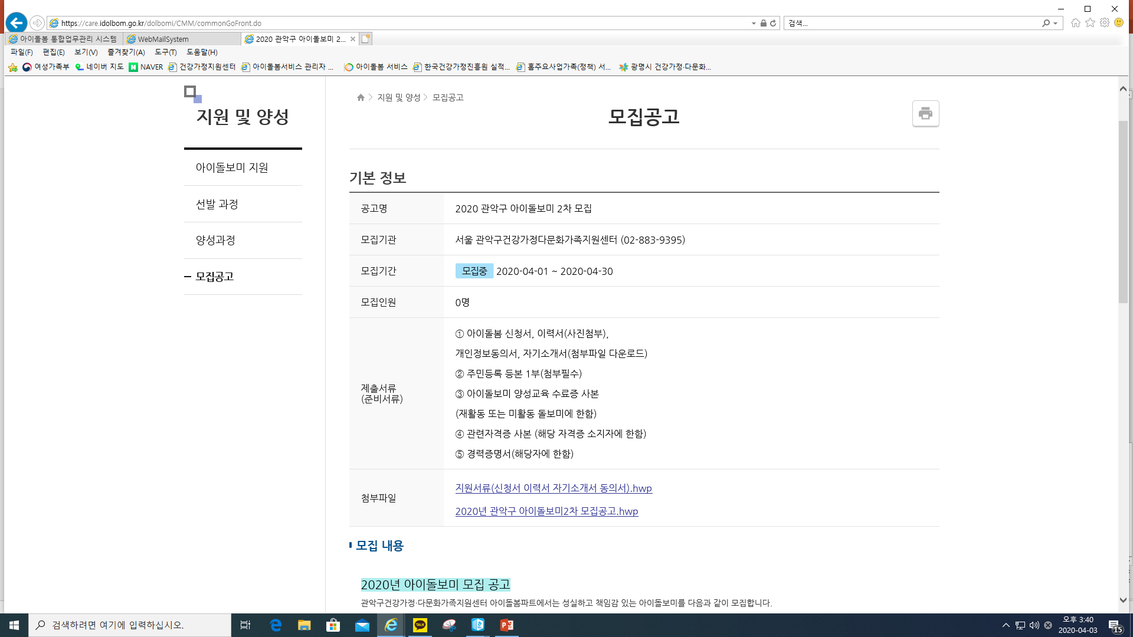
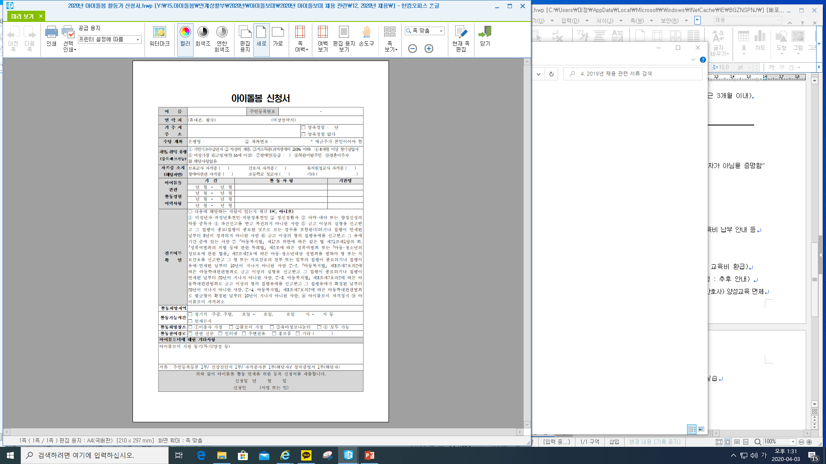
3. 자기소개서 (경력, 성격 장∙단점, 지원 동기 등 300자 이내로 작성)
4. 모집공고 → 기본정보 → 첨부파일 (아이돌봄신청서) 다운로드 → 빈칸 없이 작성

Slide 4
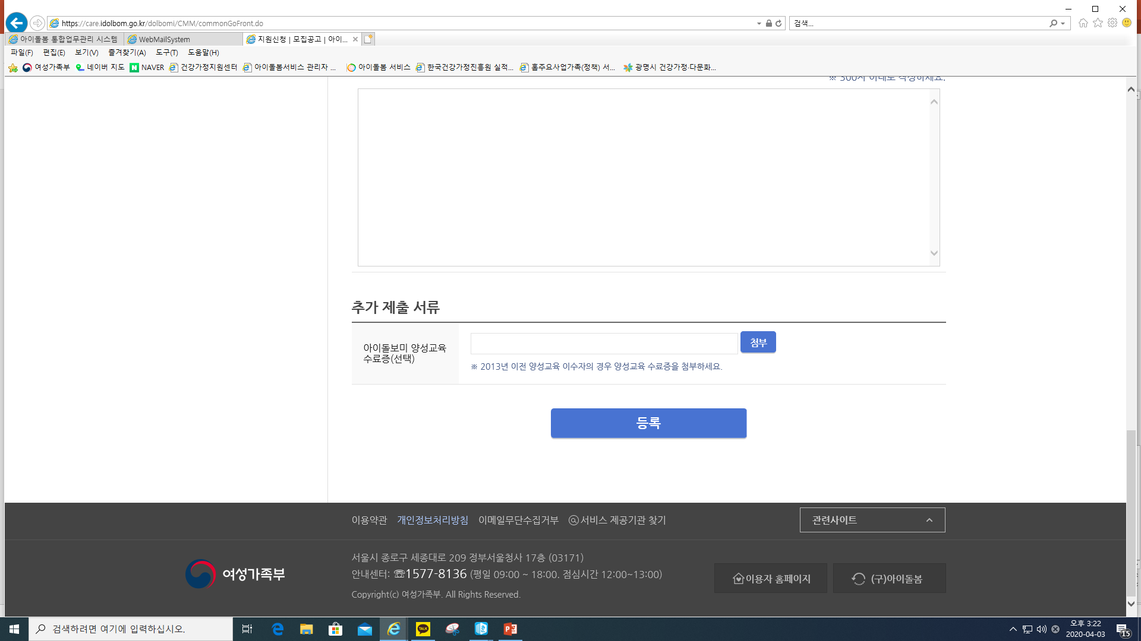
4. 추가 제출 서류 → 아이돌봄 신청서, 주민등록등본, 개인정보 수집 동의서 압축파일로 첨부 →
등록 → 지원 완료

